Slide 1

AKI-M VS | Pro-KI | Gruppe b2-1
Gegenüberstellung von Politikern anhand von Plenarprotokollen
Ein Projekt zur Analyse und dem Vergleich von Plenarprotokollen und der Reden von Bundestagsabgeordneten.

Slide 2
Gegenüberstellung von Politikern anhand von Plenarprotokollen
Inhalt
Zeitlicher Ablauf
Datenfluss –Programmschritte
Datenabfrage – Am Beispiel von OpenDiscourse
Datenfilterung
Backup: Lokale Datenbank
Analyse
Grafische Darstellung – Startfenster
Grafische Darstellung - Ergebnisfenster
Zahlen, Daten, Fakten
Ende

Slide 3
Gegenüberstellung von Politikern anhand von Plenarprotokollen
Zeitlicher Ablauf
Themenwahl
Wöchentliche Sprint-Meetings
Code-Zusammenfassung
Kollaborationstool eingerichtet (GitHub)
Präsentation
Code-Abgabe

Slide 4
Gegenüberstellung von Politikern anhand von Plenarprotokollen
Datenfluss - Programmschritte
Datenabruf via API-Schnittstelle
Usereingabe über die grafische Oberfläche
Datenbereinigung
Datenauswertung/-analyse
Visualisierung
Backup: Lokale Datenbank

Slide 5
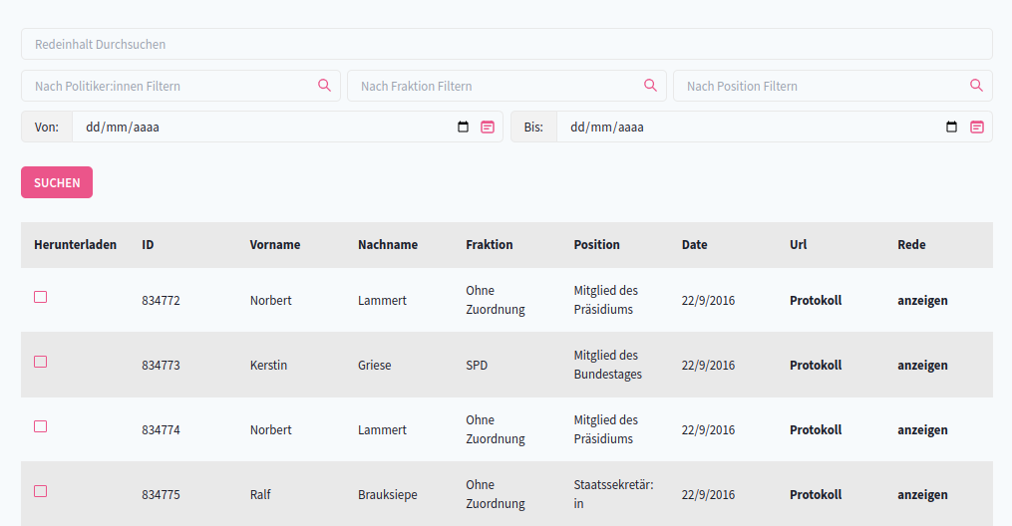
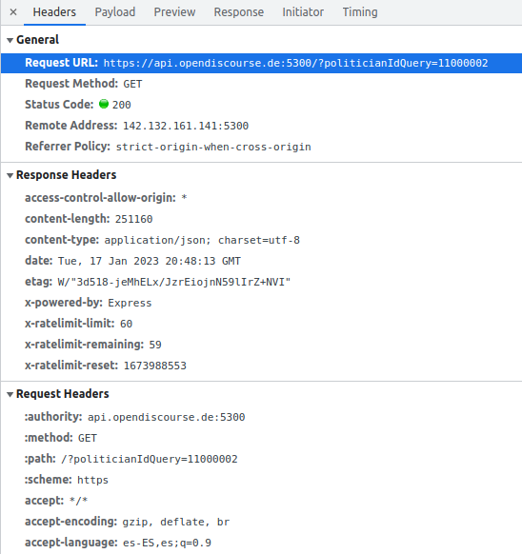
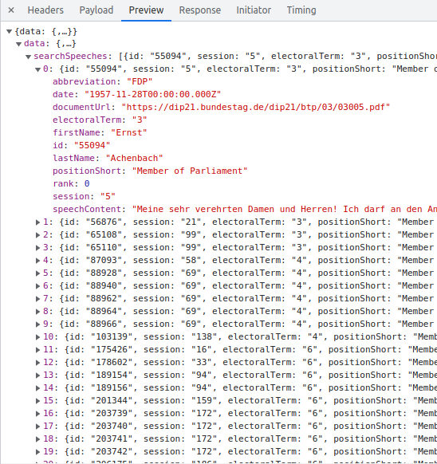
Gegenüberstellung von Politikern anhand von Plenarprotokollen
Datenabfrage - Am Beispiel von OpenDiscourse

Slide 6
Gegenüberstellung von Politikern anhand von Plenarprotokollen
Datenfilterung
Teil 1:
Filtern von Zeilenumbrüchen, Satzzeichen sowie Zahlen
Teil 2:
Klassifikation der einzelnen Textbestandteile mit Spacy
Identifikation aller Substantive
Abgleich mit Stopwordlist
Rückgabe der verbleibenden Substantive in Singularform

Slide 7
Gegenüberstellung von Politikern anhand von Plenarprotokollen
Backup: Lokale Datenbank
Installation von Docker via Terminal
Linux: Zusätzlich Docker-Engine und Docker-Compose
Windows: Installation über Docker Desktop möglich
Registrierung bei Github Container Registry
Laden des Containers:
docker pull ghcr.io/open-discourse/open-discourse/database:latest
Lokales Starten der DB:
docker run --env POSTGRES_USER=postgres --env POSTGRES_DB=postgres --env POSTGRES_PASSWORD=postgres -p 5432:5432 -d ghcr.io/open-discourse/open-discourse/database
Python Bibliothek psycopg2 notwendig
Verbindung zur PostgreSQL Datenbank möglich
Nutzung von SQL Befehlen im Python Code
Eigene Erstellung der komplette Datenbank (mit tagesaktuellen Werten) scheiterte

Slide 8
Gegenüberstellung von Politikern anhand von Plenarprotokollen
Analyse
Alle Reden für die Analyse aus opendiscourse_page
Meine Funktionen werden in analyse_fenster.py gebraucht
Funktion durchschnitt_laenge(Politiker ID)
Reden zu den Politiker ID holen
Für jede Rede wird die Länge bestimmt und addiert
Ergebnis = Länge der Reden/Anzahl aller Reden
Funktion summe_aller_woerter(PolitikerID)
Die letzten 5 Reden eines Politikers
Die Reden in Wörter gesplittet(ungefiltert)
Ergebnis = alle Wörter addiert

Slide 9
Gegenüberstellung von Politikern anhand von Plenarprotokollen
Analyse
Funktion haeufigkeit_woerter(PolitikerID, anzahl)
Aufruf der Funktion zerlege_ Rede
Häufigkeit der einzelnen Wörter wird in dictonary gezählt
Die Wörter werden nach der Häufigkeit sortiert
Ergebnis = Die Häufigkeit der Wörter wird zurückgegeben für in „Anzahl“ vorgegebene Wörter
Funktion zerlege_Rede(ID)
nur die letzten fünf Reden werden betrachtet
Satzzeichen, Füllwörter etc. rausfiltern mit der Funktion open_aufbereitung
Ergebnis = gefilterte Wörter

Slide 10
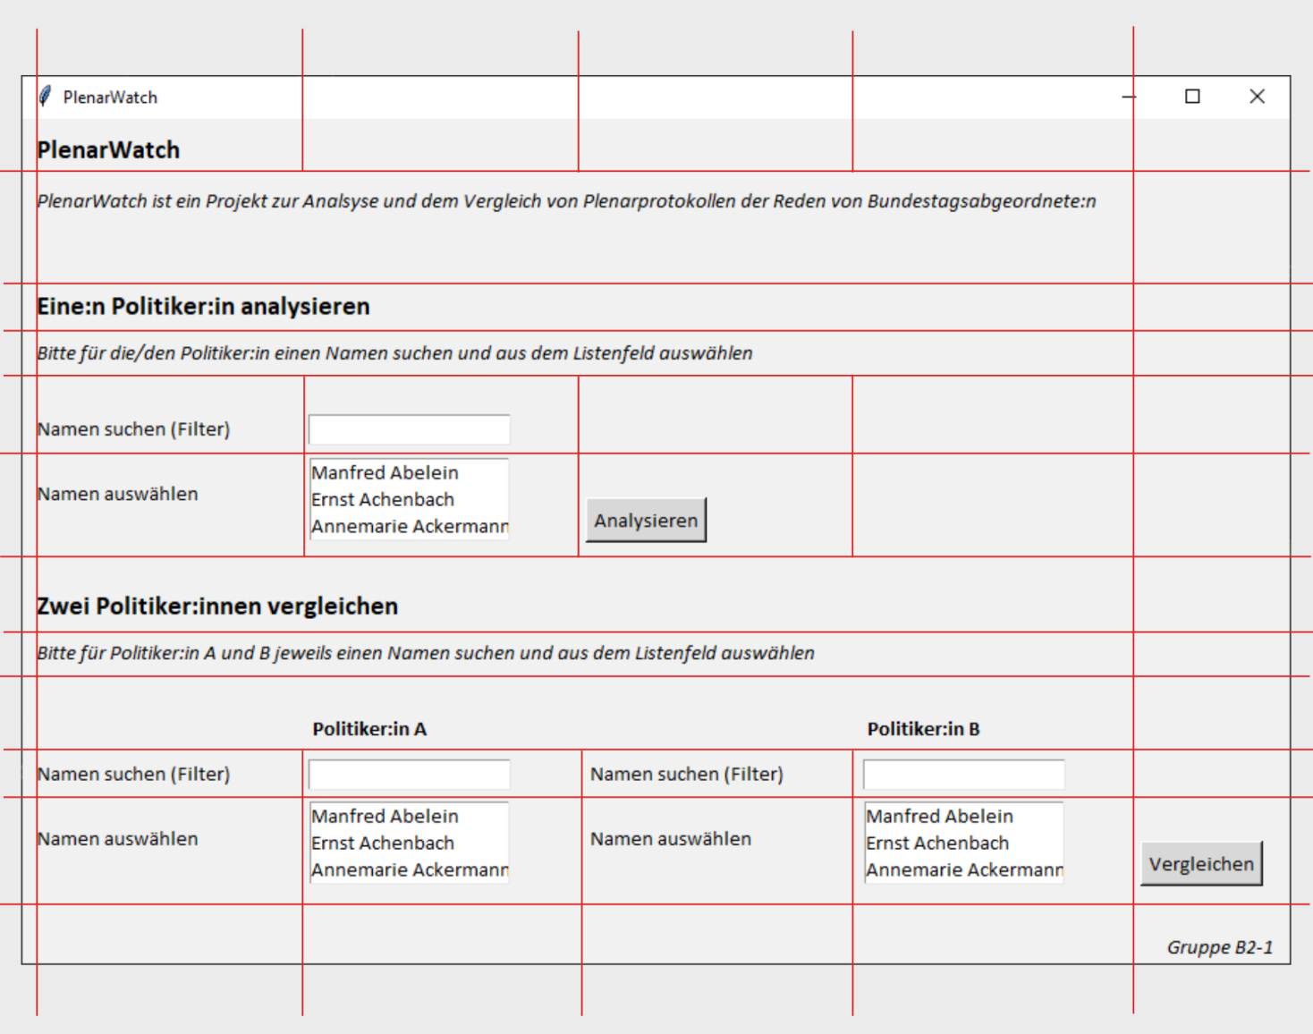
Gegenüberstellung von Politikern anhand von Plenarprotokollen
Grafische Darstellung - Startfenster
Tkinter-Fenster
grid-Raster
gewichtet
columnspan
Fenster-Bestandteile
Label
Entry
Listbox
Button
Spezielle Funktionen
Listbox füllen
Events (Buttons)

Slide 11
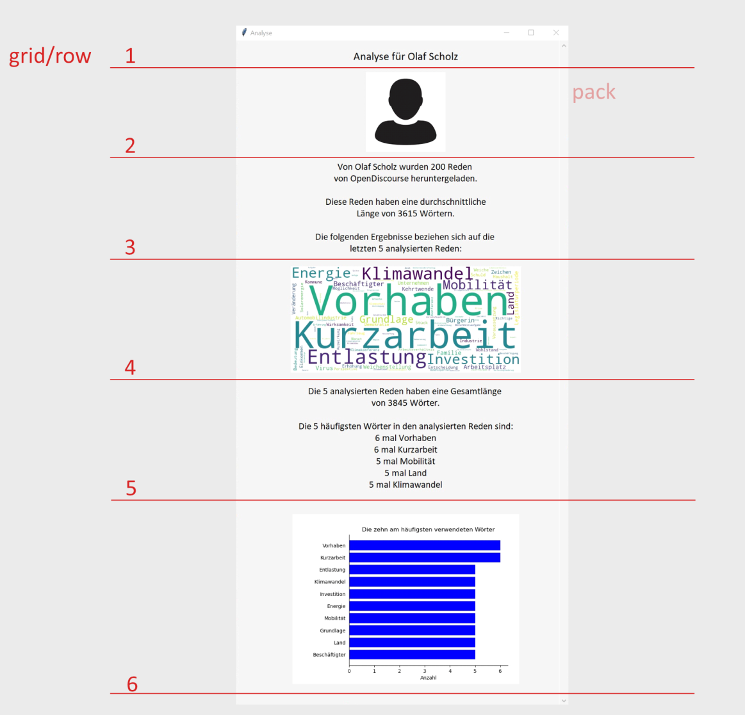
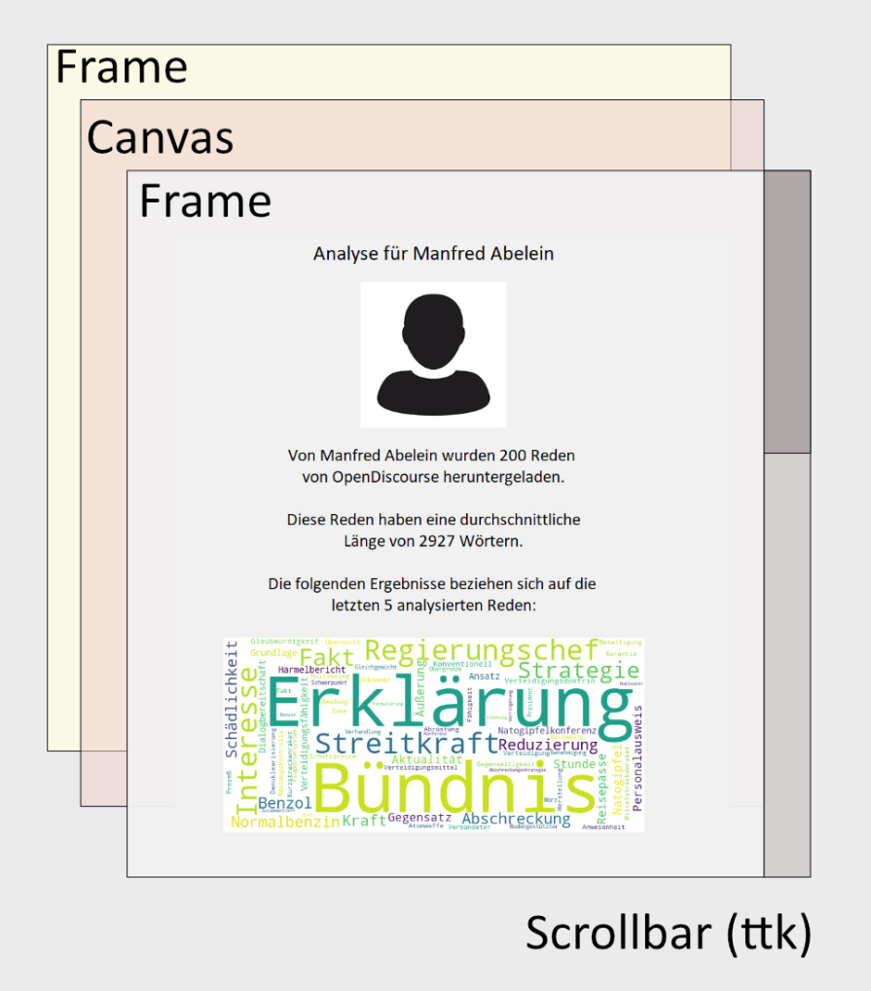
Gegenüberstellung von Politikern anhand von Plenarprotokollen
Grafische Darstellung - Ergebnisfenster
Speziell: Fenster mit Scrollbalken

Slide 12
Gegenüberstellung von Politikern anhand von Plenarprotokollen
Zahlen, Daten, Fakten
Datengrundlage:
900 Tsd. Reden – 4000 verarbeitete Plenarprotokolle (https://opendiscourse.de/daten-und-methodik)
Über 529.000 Filterwörter („stopwords“)
Python-Dateien: 8
Genutzte globale Bibliotheken: 14
Erstellte Funktionen: 26
Codezeilen: ca. 900
CSV-Dateie: 1
529.530 Zeilen
Readme-Datei: 1

Slide 13
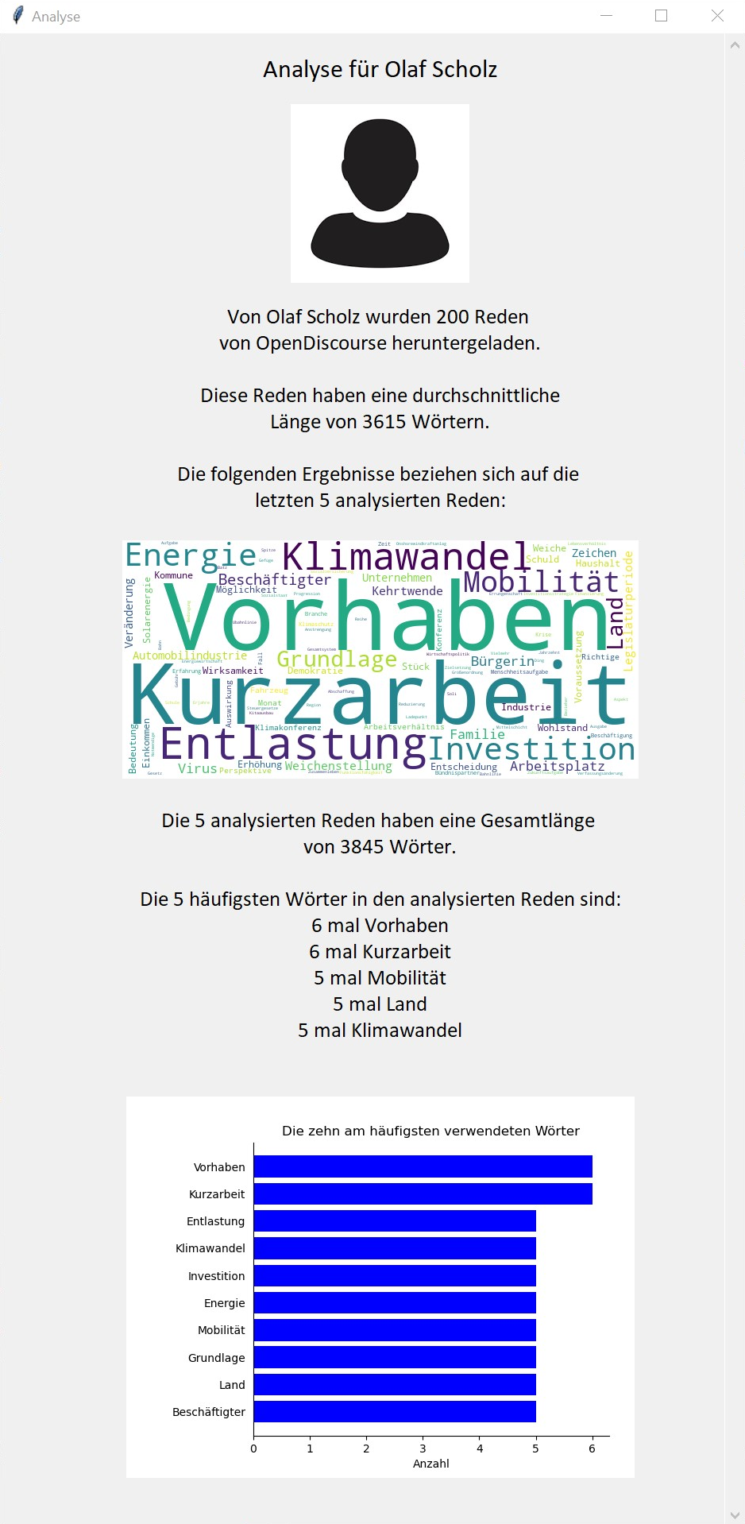
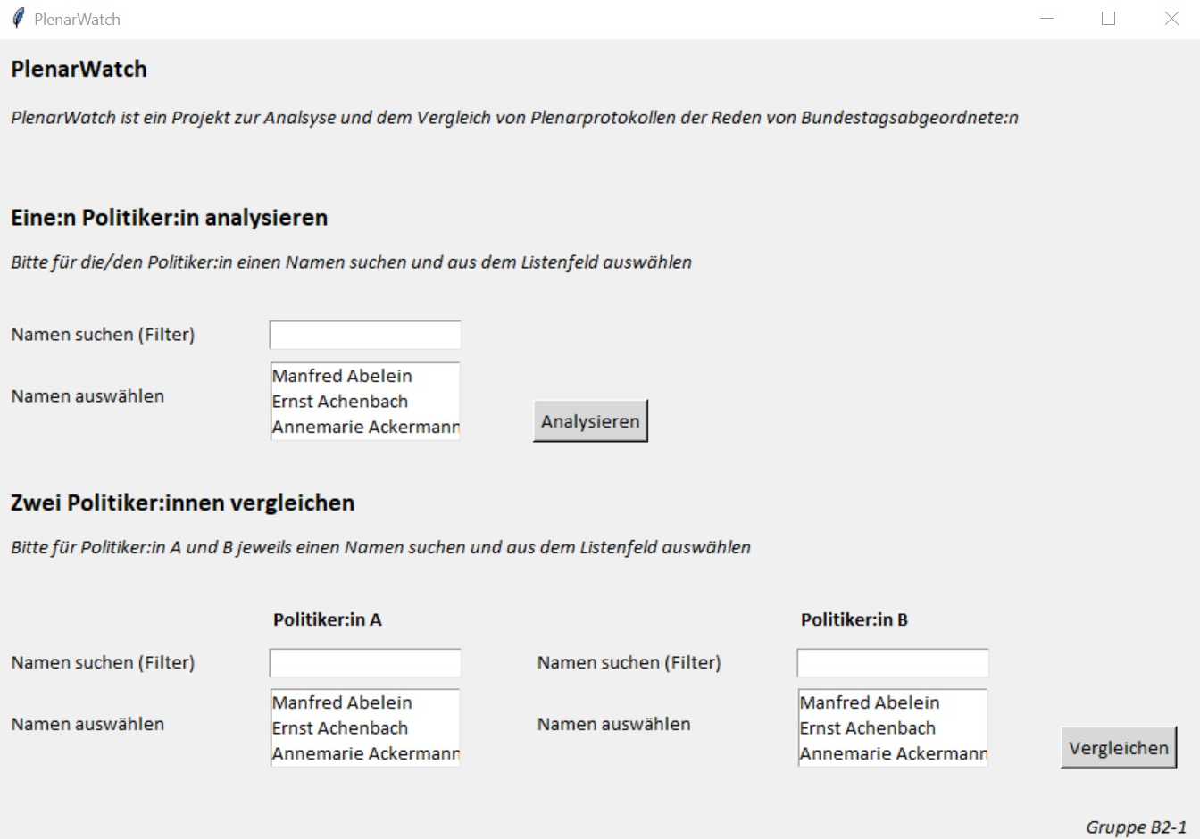
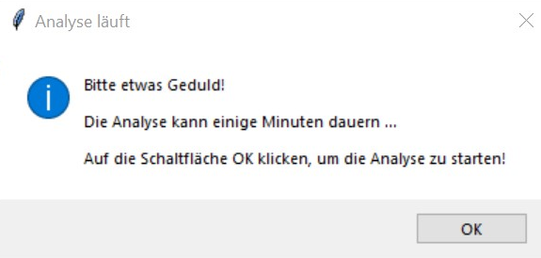
Gegenüberstellung von Politikern anhand von Plenarprotokollen
Ende

